Slide 1


PROMOCIJA DOGODKA NA DRUŽBENIH OMREŽJIH

Slide 2
KAJ JE TREBA NAREDITI PRED DOGODKOM

Slide 3

Facebook dogodki so tudi v letu 2024 eno zmogljivejših orodij platforme.
Začnite na Facebookovi strani, ustvarjeni na začetku izobraževalnega programa ASOC. Facebook dogodek ustvarite, ko imate vse informacije, potrditve gostov, urnik in dokončne korake.
Ne pozabite urediti slike in grafike dogodka. Ne pozabite, da večina uporabnikov spremlja družbena omrežja neposredno na svojih telefonih.
Vidnost vaše slike mora biti torej prilagojena vsem vrstam naprav in medijev, zato običajno priporočamo, da ob robovih pustite dovolj prostora in da so ključne informacije predvsem v centru fotografije.

Slide 4
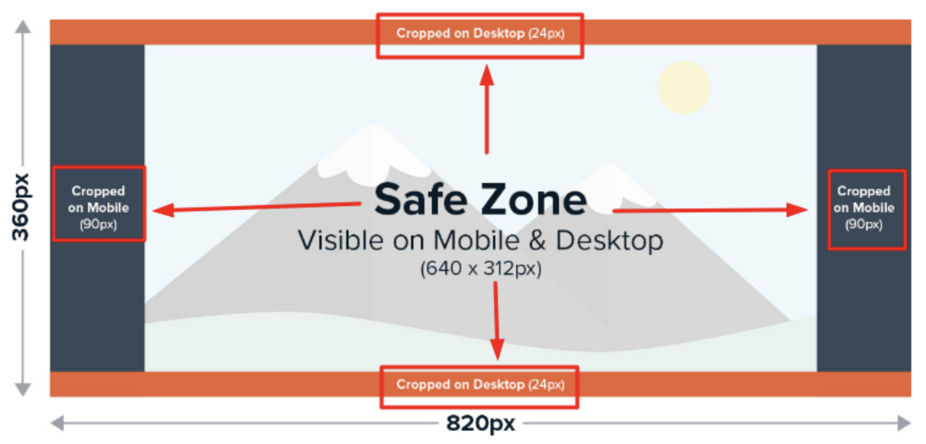
Pred objavo dogodka na spletu in začetkom promocije pripravite grafiko, ki se bo naložila v prostor, namenjen naslovnici (oziroma, kot to angl. poimenujemo, Facebook event cover).
To bo prva stvar, ki jo bo videlo vaše občinstvo. Ne spreglejte nobene podrobnosti, zlasti velikosti.
Škoda bi bilo vnesti nejasno, slabo obrezano fotografijo/sliko, ki ne daje nobene informacije.
Razmislite o vstopnici
Če jo želite ustvariti, lahko uporabite brezplačna spletna orodja, kot je Canva.com, kjer lahko izberete ustrezno predlogo.

Slide 5
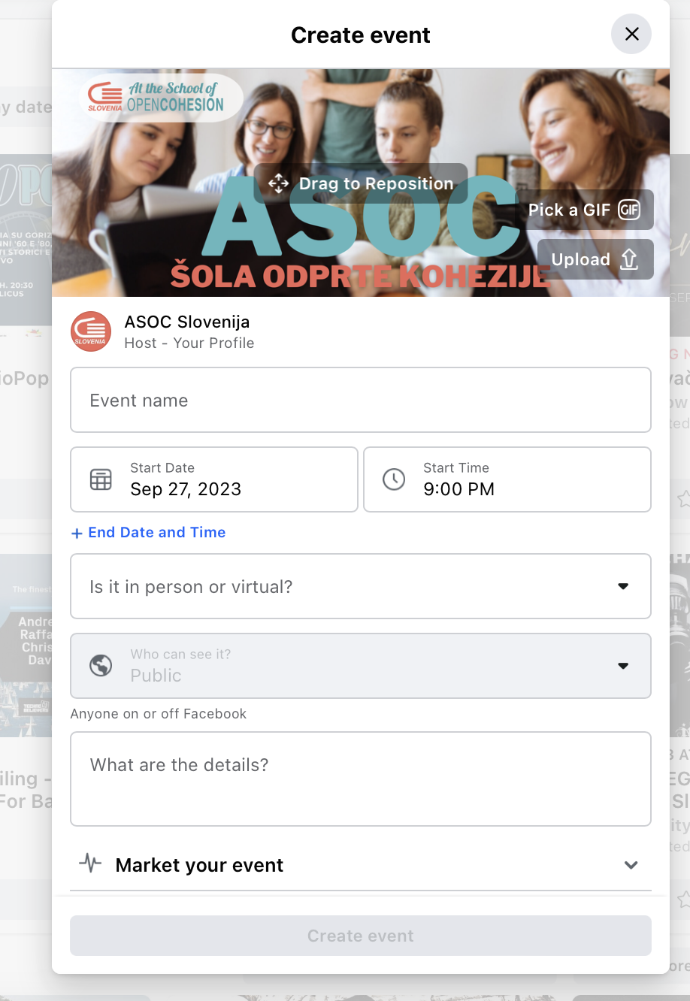
Vnesite vse zahtevane podatke:
Najprej zapišite naslov kraja, kjer bo dogodek potekal.
Določite, ali bo dogodek plačljiv ali brezplačen.
Dodajte ključnike o temi in interesnem področju.
Naložite sliko naslovnice. Ustvarite eno, na kateri so v ospredju navedeni naslov dogodka, datum ter ura in prizorišče.
Povabite prijatelje, vendar poskusite izbrati tiste, ki so v bližini in ki bi jih dogodek lahko zanimal.
Povabljencem dovolite, da na dogodek povabijo prijatelje, ki bi jih pobuda prav tako morda zanimala, da poskusite pridobiti širšo bazo uporabnikov.
Če imate malo časa, pošljite osebno sporočilo in prosite za potrditev udeležbe.

Slide 6



Omogočite dostop do zida dogodka: udeležencem dovolite, da postavljajo vprašanja, pridobijo posebne informacije o dogodku in komentirajo ter se odzivajo na vaše objave.
NALOŽITE FOTOGRAFIJE, VIDEOPOSNETKE IN POVEZAVE
Cilj je ohranjati pogovor in čim bolj poživiti vaš spletni prostor ter razporediti objave kot nekakšno odštevanje do velikega dne.
Goste predstavite z zanimivimi fotografijami, govorite o njihovem delu in navedite tudi majhne zanimivosti, da obdržite pozornost uporabnikov.
Ustvarite pričakovanje z videoposnetki iz zakulisja in o pripravah, objavite povezave do več informacij o temi dogodka, novice itd.

Slide 7
KAJ JE TREBA NAREDITI MED DOGODKOM

Slide 8

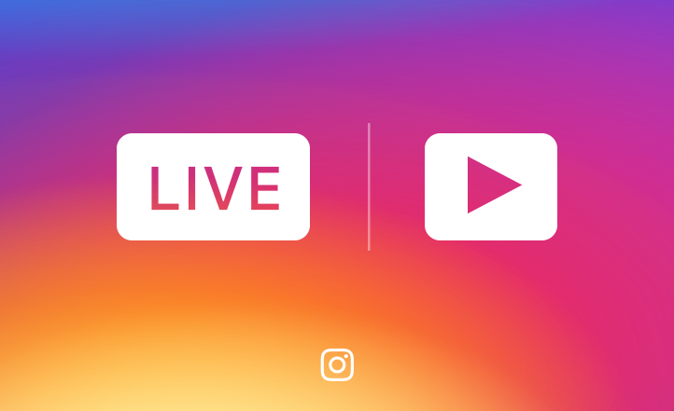
Med dogodkom bi moral nekdo skrbeti za posodabljanje vašega spletnega mesta/bloga in vaših strani v družbenih medijih z objavami, videoposnetki in fotografijami dogodka. Predvajanje v živo po Facebooku je idealno, če se kdo dogodka ne more udeležiti, pa ga ta zelo zanima, ga lahko preprosto spremlja na daljavo.
Ničesar ne prepustite naključju!
Drugo uporabno orodje bi lahko bil videoposnetek v živo na Instagramu, ki naj prikazuje najpomembnejši trenutek.
Ustvarite zgodbe na Instagramu. Ne pozabite vnesti lokacije, označiti svoje strani ali strani, kjer gostujete, in dodati uradnih ključnikov, ki lahko povečata prepoznavnost kanala in vašega dogodka.

Slide 9
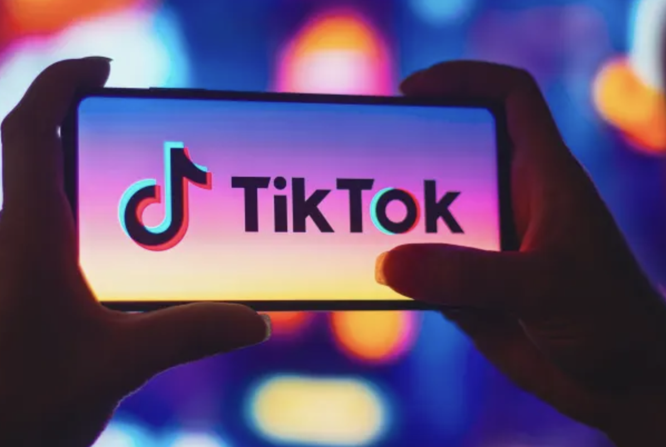
Če vam prenašanje v živo in komuniciranje na vtičniku zgodbe na Instagramu niso blizu, pa premislite o tem, če bi za komuniciranje uporabili omrežje Tik Tok.
Če se odločite dogodek predstaviti na tem omrežju, bodite pozorni, da ujamete dovolj zanimivih kadrov za posnetek oziroma, da se nanj vnaprej pripravite. Razmislite o tem, ali bodo na dogodku zanimivi ljudje, ki bi jih lahko kaj vprašali, ali bo dogodek sam po sebi vizualno privlačen, ali bi posneli raje ‘vlog’ obliko o tem, kaj se je na dogodku dogajalo. Lahko pa uporabite tudi kakšen trenutno viralen trend in na zabaven način prikažete srž vsebine dogodka.
Priporočamo, da za slednje ustvarite kratek scenarij in dobro premislite, katere ključnike bi lahko uporabili za čim večjo vidnost vaše vsebine. Pozorni bodite tudi na rabo glasbe, ki je trenutno “popularna”, saj to zvišuje možnost ogledov videoposnetka.
Po novem lahko na Tik Tok delite tudi fotogalerijo vašega dogodka.

Slide 10
KAJ JE TREBA NAREDITI PO DOGODKU

Slide 11



Ustvarite eno ali več objav na svojem spletnem mestu/blogu in svojih straneh v družbenih medijih, kjer se zahvalite udeležencem in z njimi delite nekaj misli o dogodku in njegovem uspehu. Če že načrtuje drug dogodek, začnite govoriti o njem in povejte nekaj podrobnosti.
Spodbudite pogovor ter spodbujajte prijatelje in udeležence, naj napišejo komentarje in povratne informacije o dogodku. Prosite za prispevke in priporočila, na podlagi katerih boste nadgradili in še izboljšali naslednji dogodek.
Če ste ustvarili video celotnega dogodka, ga delite tudi na svojih kanalih YouTube in Vimeo.
Uporabite licenco organizacije Creative Commons za deljenje.

Slide 12


